Slide 1

ТИАМАТ / 180 /
ИНТЕЛИГЕНТНА СИСТЕМА ЗА АНАЛИЗ НА ФИНАНСОВИ ПАЗАРИ
АВТОР: Антон Дончев Донев
УЧИЛИЩЕ: ППМГ "Никола Обрешков" гр. Казанлък
РЪКОВОДИТЕЛ: Здравка Стефанова Димитрова
учител по информатика и информационни технологии
НАЦИОНАЛНА ОЛИМПИАДА ПО ИНФОРМАЦИОННИ ТЕХНОЛОГИИ 2025г.

Slide 2
Описание
"Тиамат" е интегрирана система за автоматизирана търговия на финансови пазари, изградена от три основни компонента:
MetaTrader 5
/ връзка с брокер /
Python Модул
/ аналитично ядро /
DLL (TCP връзка)
REST API
ASP.NET
/ уеб апликация /
НАЦИОНАЛНА ОЛИМПИАДА ПО ИНФОРМАЦИОННИ ТЕХНОЛОГИИ 2025г.

Slide 3
МОДУЛ 1 | Python модул
Машинно обучение (LightGBM)
Анализ на пазарни данни в реално време
Генериране на търговски сигнали
Управление на риска
НАЦИОНАЛНА ОЛИМПИАДА ПО ИНФОРМАЦИОННИ ТЕХНОЛОГИИ 2025г.

Slide 4
МОДУЛ 2 | ASP.NET Уеб Приложение
Централен интерфейс за управление
Визуализация на резултати и мониторинг
Релационна база данни за съхранение
Потребителски настройки и конфигурация
НАЦИОНАЛНА ОЛИМПИАДА ПО ИНФОРМАЦИОННИ ТЕХНОЛОГИИ 2025г.

Slide 5
МОДУЛ 3 | MetaTrader 5 интеграция
Специализиран Expert Advisor
DLL интерфейс
Връзка с брокерите
Изпълнение на търговски операции
НАЦИОНАЛНА ОЛИМПИАДА ПО ИНФОРМАЦИОННИ ТЕХНОЛОГИИ 2025г.

Slide 6
Технически детайли
IP филтриране чрез Google Cloud Address
HWID Authentication между Python и DLL(MetaTrader)
Мастър EA за сигурно подаване на пазарни данни
DLL интерфейс за защитена връзка с MetaTrader
Изолиран достъп до брокерската платформа
Сегрегация на офлайн и онлайн среда за анализ
Контролиран достъп до уеб интерфейса
Релационна база данни с защитен достъп
НАЦИОНАЛНА ОЛИМПИАДА ПО ИНФОРМАЦИОННИ ТЕХНОЛОГИИ 2025г.

Slide 7
Демонстрация
tiamat.kzpmg.com
НАЦИОНАЛНА ОЛИМПИАДА ПО ИНФОРМАЦИОННИ ТЕХНОЛОГИИ 2025г.

Slide 8
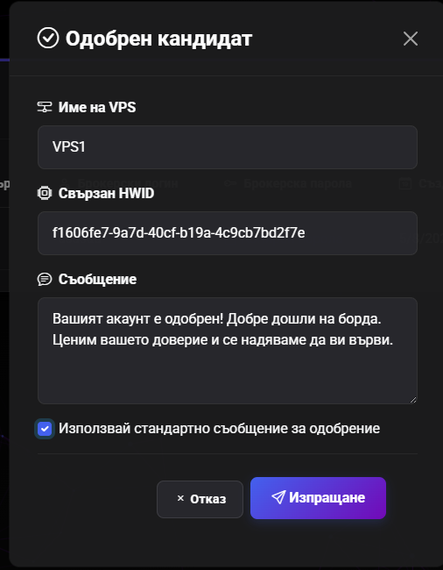
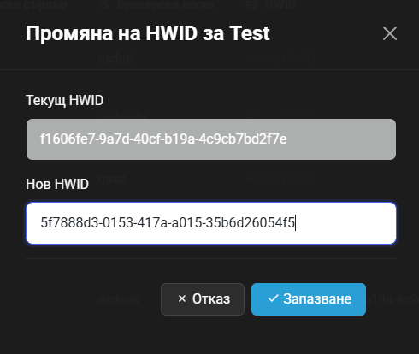
НАЦИОНАЛНА ОЛИМПИАДА ПО ИНФОРМАЦИОННИ ТЕХНОЛОГИИ 2025г.

Slide 9
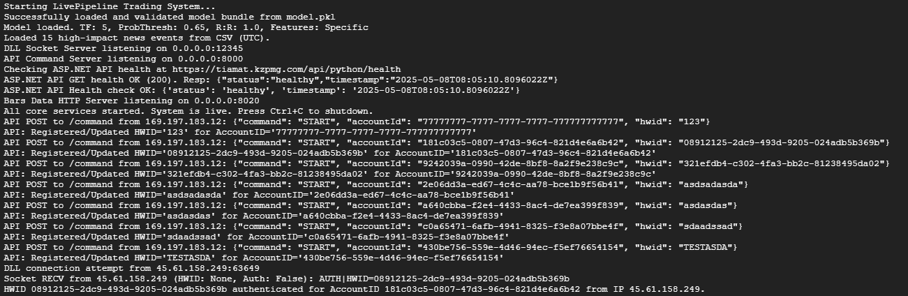
НАЦИОНАЛНА ОЛИМПИАДА ПО ИНФОРМАЦИОННИ ТЕХНОЛОГИИ 2025г.

Slide 10
НАЦИОНАЛНА ОЛИМПИАДА ПО ИНФОРМАЦИОННИ ТЕХНОЛОГИИ 2025г.

Slide 11
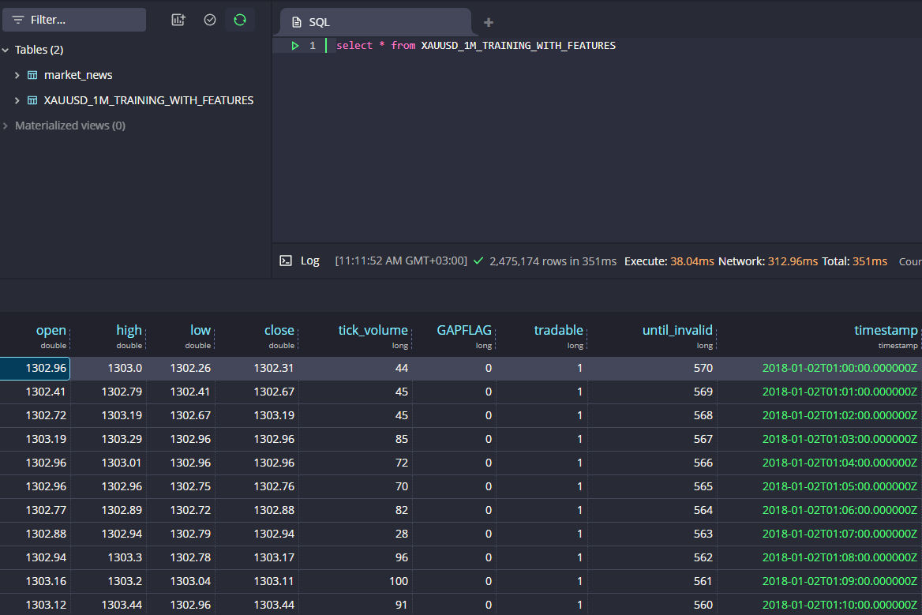
НАЦИОНАЛНА ОЛИМПИАДА ПО ИНФОРМАЦИОННИ ТЕХНОЛОГИИ 2025г.

Slide 12
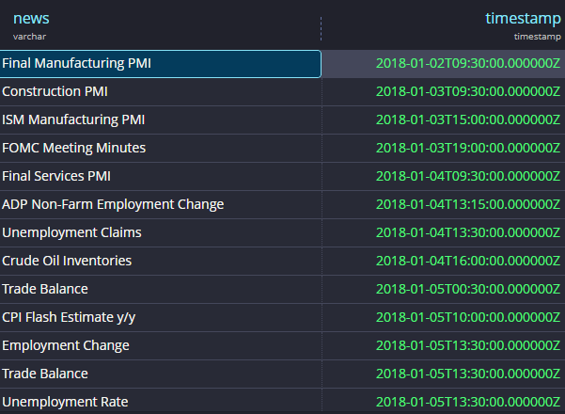
НАЦИОНАЛНА ОЛИМПИАДА ПО ИНФОРМАЦИОННИ ТЕХНОЛОГИИ 2025г.

Slide 13
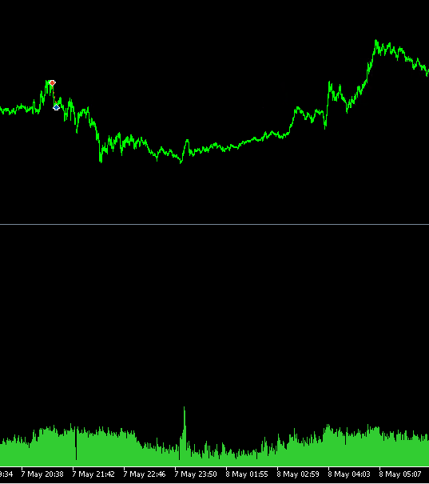
НАЦИОНАЛНА ОЛИМПИАДА ПО ИНФОРМАЦИОННИ ТЕХНОЛОГИИ 2025г.

